Slide 1
La maîtrise de la langue orale : Des gestes professionnels au service des progrès des élèves

Slide 2
Objectif de la formation
Faire le point sur nos démarches pédagogiques actuelles
Découvrir et utiliser un support Eduscol
Orienter nos gestes professionnels, d’après les recherches actuelles, pour générer de réelles situations d’apprentissage efficace dans le domaine de la maîtrise de la langue orale

Slide 3
Compétences à développer
Avoir des critères judicieux pour constituer une progression cohérente et construite
S’approprier les différentes conduites discursives
Avoir conscience du développement de l’enfant pour envisager une progression dans le domaine de la maîtrise de la langue

Slide 4
Plan de la formation sur l’année
Trois temps:
13 novembre, de 9h à 12h
Phase d’expérimentation dans les classes
31 mars, de 17h15 à 18h45

Slide 5
Plan du premier temps de formation
Trois phases de travail
Phase 1: difficultés rencontrées et leviers éventuels autour de l’enseignement de la langue orale
Phase 2: Temps de travail autour d’un document Eduscol puis référence aux Instructions officielles
Phase 3: Exemples de démarches

Slide 6
Phase 1: difficultés rencontrées et leviers éventuels autour de l’enseignement de la langue orale
Travail en groupes: - Déballage des difficultés rencontrées et leviers éventuels
En collectif: Mise en commun , avec tri éventuel des solutions proposées

Slide 7
Difficultés rencontrées lors de la mise en place des activités de langue orale
En faire un réel objet d’apprentissage (et non pas des compétences diluées et travaillées seulement au quotidien)
Et donc établir une progression
Evaluer et observer les progrès des élèves
Prendre en compte l’hétérogénéité des élèves
Accorder le temps nécessaire à cet enseignement
Engager tous les élèves à oser parler
Gérer le nombre important d’élèves dans une classe
Souffrir du manque d’outils didactiques suffisamment maîtrisés

Slide 8
Phase 1I: Temps de travail autour d’un document Eduscol puis référence aux Instructions officielles
A. Travail de groupe et mise en commun autour des pratiques de classe
tableau de programmation des activités.pdf
Un outil pour l’enseignant au service de la programmation

Slide 9
Allons regarder du côté des textes officiels…..

Slide 10
Les enjeux
L'école maternelle, école du langage
note de service du 28-5-2019
Prévenir l'échec scolaire
Faire de l'enseignement du langage une priorité.
Langage oral
langage écrit
enjeu social qui reprend
L’ Axe 1 du Projet Académique
LA RÉUSSITE DE TOUS - Déjouer les déterminismes pour permettre à tout élève de réussir

Slide 11
programmes du cycle 1 au cycle 3 enjeu institutionnel comprendre et s’exprimer à l’oral compétences travaillées
Cycle 1 (domaines du socle 1, 2, 3) | Cycle 2 (domaines du socle 1, 2, 3) | Cycle 3 (domaines du socle 1, 2, 3)
- Oser entrer en communication - Echanger et réfléchir avec les autres - Comprendre et apprendre - Commencer à réfléchir sur la langue et acquérir une conscience phonologique | - écouter pour comprendre des messages oraux ou des textes lus par un adulte - Dire pour être entendu ou compris - participer à des échanges dans des situations diversifiées - adopter une attitude critique par rapport à son propos. | - écouter pour comprendre un message oral, un propos, un discours, un texte lu - parler en prenant en compte son auditoire - participer à des échanges dans des situations diverses - adopter une attitude critique par rapport à son propos.
OUI, mais comment?

Slide 12
Quelles constantes au niveau de la pédagogie mise en place? (D’après les programmes)
Constante 1
Usages pluriels du langage oral, situations diverses:
raconter, décrire, évoquer, expliquer, questionner, proposer des solutions, discuter un point de vue, répondre à une interpellation, apporter un complément
D’où le document de travail Eduscol qui va permettre de générer la programmation de l’enseignant
tableau de programmation des activités.pdf

Slide 13
Exemples d’activités
Raconter une histoire cf exemple audio démarche narramus
Importance du tryptique: Lexique- syntaxe-phonologie (cf. L'école maternelle, école du langage note de service du 28-5-2019)
Y compris en cycle 3: travail sur l’articulation, sur l’attention apportée à ce qui est entendu, via des activités théâtrales
Jeu des virelangues
http://bdemauge.free.fr/virelangues.pdf
Jeu de la reprise de phrases d’une oreille à l’autre
Jeu des émotions: reprendre une phrase avec une émotion différente (peur, joie, colère, tristesse, fatigue, ennui….)

Slide 14
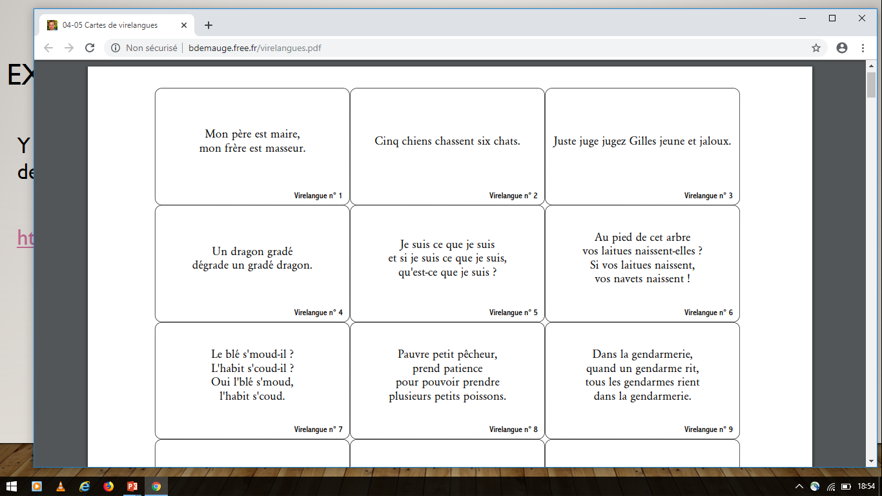

Slide 15
Décrire: Décrire un tableau ( et travailler donc la méthodologie et le vocabulaire associé)
Les vieilles ou le temps, 1808-1812, Goya
Les jeunes, 1814-1819, Goya
Palais des Beaux Arts de Lille

Slide 16
Vocabulaire spécifique à la lecture d’oeuvre | Vocabulaire des émotions, des sentiments
Couleur (coloré, vif, terne, pastel,…) Espace (au premier plan, au second plan, à gauche, à droite, devant, derrière, au-dessus, en-dessous…) Matière, matériau (peinture à l’huile, gouache, encre craie, crayon, bois, papier, tissu, pierre, brillance, fluidité, posé en aplat ou par touche…) Outil (pinceau, spatule, crayon…) Formes (personnages, animaux, réalistes, abstraites, géométriques…..) Techniques (peindre, coller, déchirer, lacérer, griffer, lancer, brûler, accumuler, gravure, modelage, taille, sculpture, collage, assemblage….) Lumière (ombre, lumière, intense, directe, indirecte…) | Dire ce que je ressens et pourquoi Triste, tristesse Joyeux, joie Énervé, énervement Apeuré, Peur, effrayé Fatigué, fatigue Calme, serein, sérénité Angoissé, angoisse Gai, gaieté
Mots connecteurs, Mots liés à l’argumentation
donc, mais, par rapport à… Car, parce que, puisque Finalement, d’abord, enfin, ensuite Je ne suis pas d’accord | C’est peut-être… Cela me fait penser à… On dirait…
A compléter avec les élèves au fur et à mesure des découvertes….

Slide 17
Evoquer
Evoquer un événement vécu (une sortie, une activité, …..)
Outil à mettre à disposition:
Vocabulaire lié au temps (hier, avant-hier, la semaine dernière, il y a longtemps, autrefois, il y a quelques jours….)
- Les mots connecteurs

Slide 19
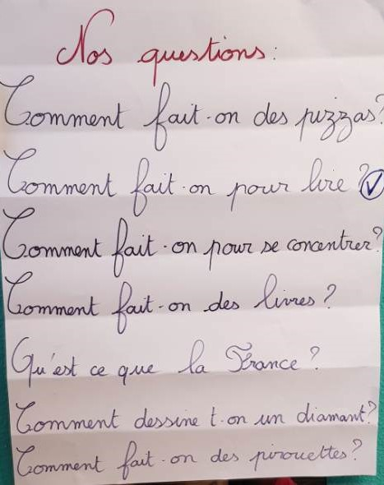
Exemple de travail mené en début d’année dans la classe de Guillaume Klein, école Ampère, Lille
Questionner
Outil à mettre à disposition:
-La fiche des mots interrogatifs
Comment poser une question.docx

Slide 20
Expliquer
Expliquer: Expliquer sa stratégie en résolution de problèmes avec réinvestissement du vocabulaire déjà abordé en classe
Outil à mettre à disposition:
-Les affichages de la classe
Penser à enregistrer les enfants: le support audio ou vidéo est très utile!

Slide 21
Proposer des solutions
Exemple: Comment accrocher différents éléments lors d’une situation proposée en arts visuels
Ou comment, à partir d’une séance d’arts visuels, on va pouvoir structurer le vocabulaire utilisé
« Dire pour faire, faire pour dire »

Slide 22
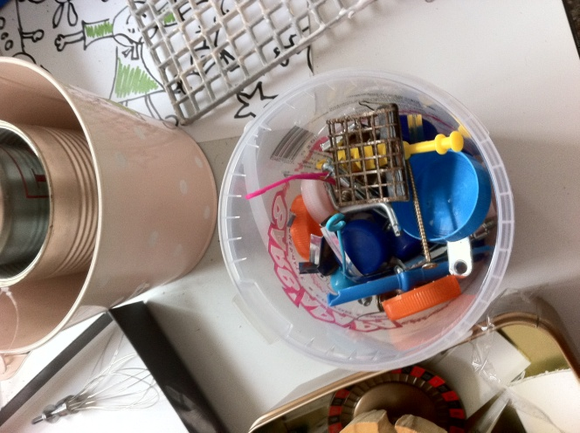
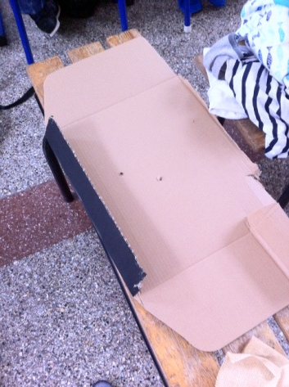
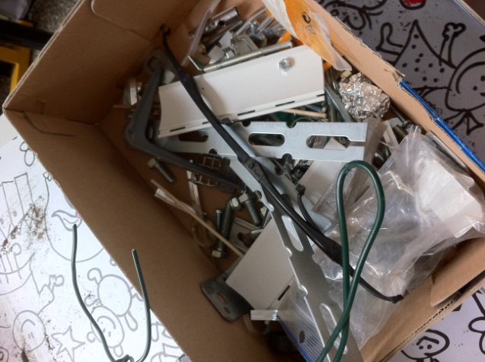
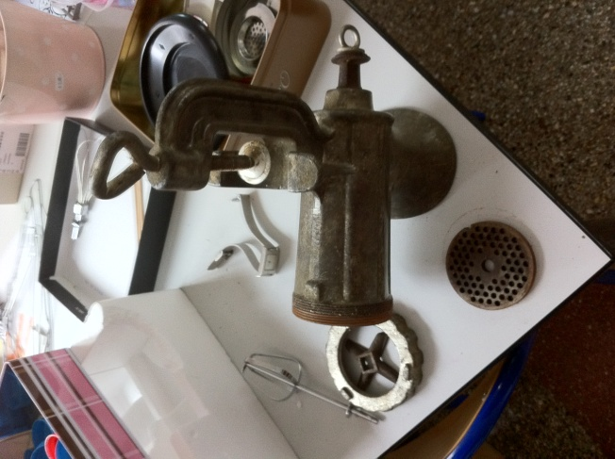
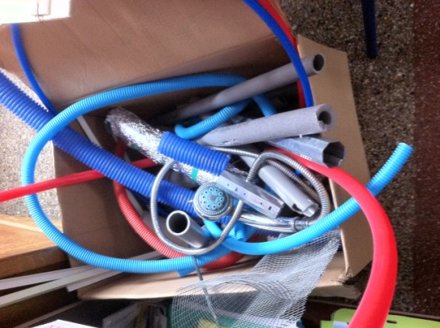
A la maison, les enfants collectent des matériaux pour réaliser leur homme-robot

Slide 23
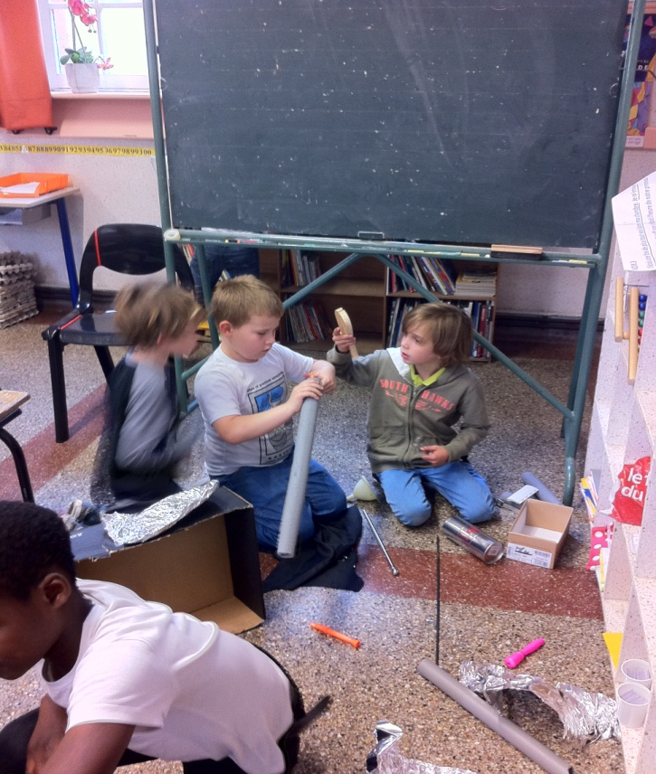
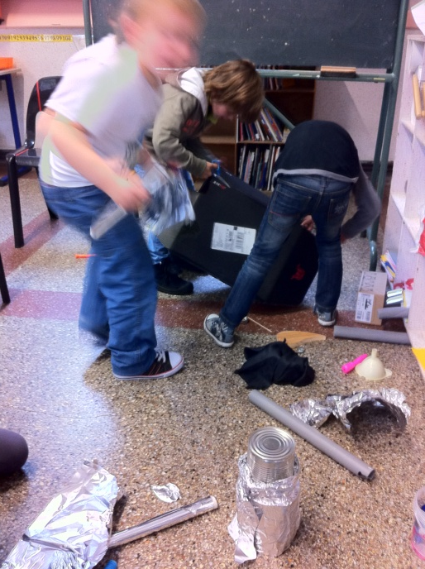
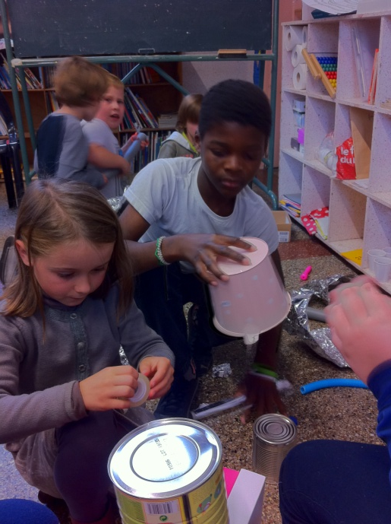
Séances 2, 3, 4
Atelier dirigé de création artistique: Créer, par petits groupes de 3-4 élèves, un homme-robot.

Slide 24
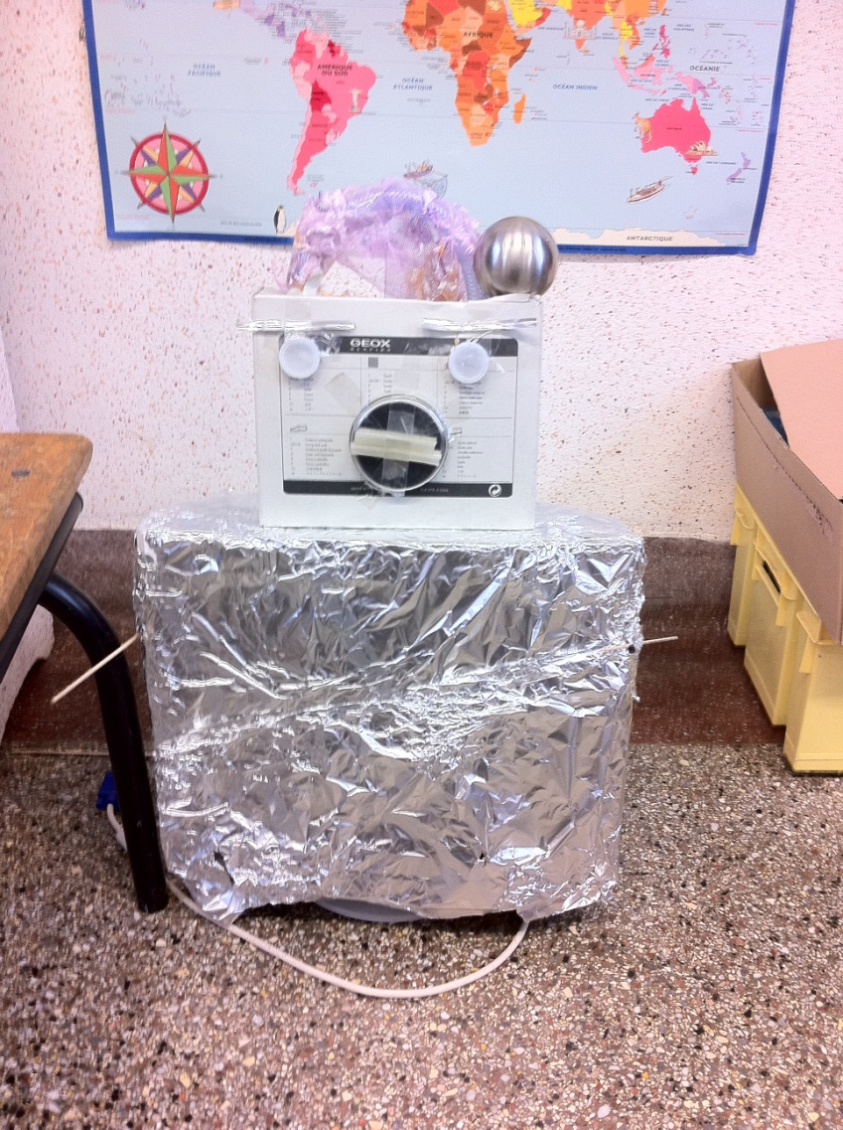
Les réalisations

Slide 25
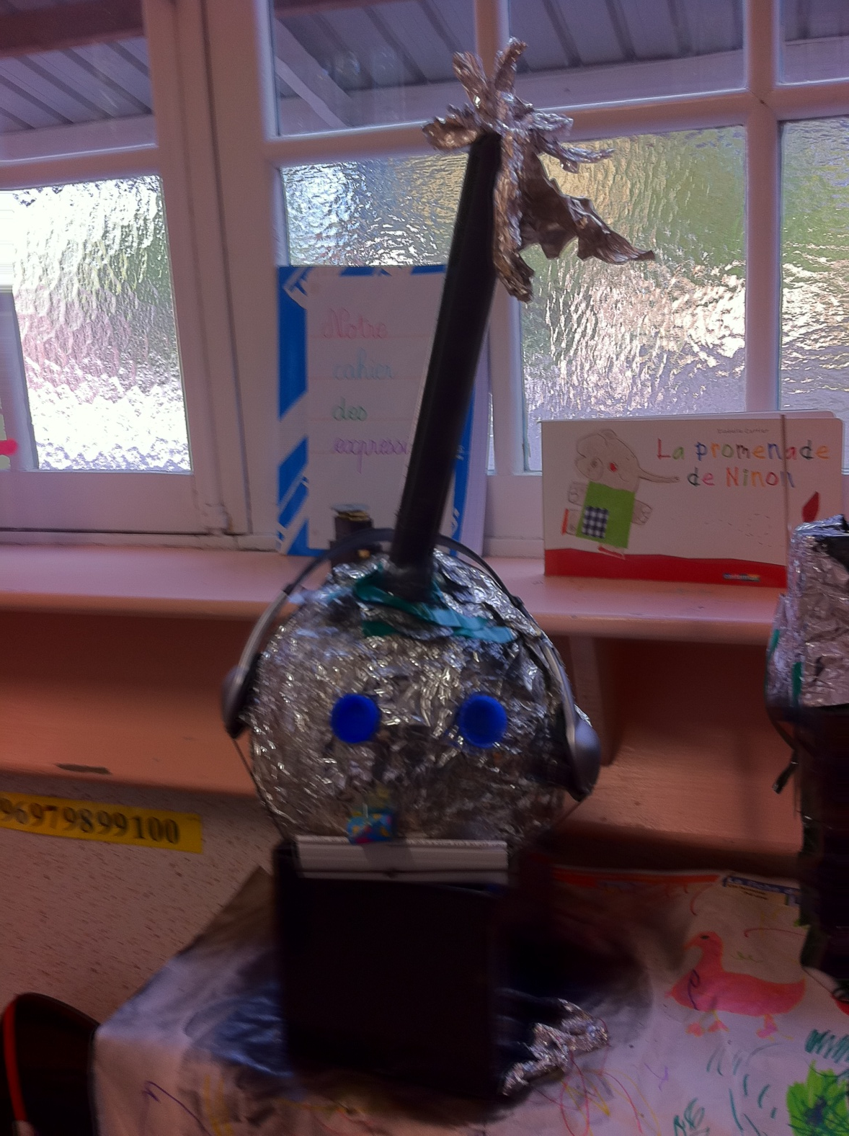

Slide 26
Constante 2
Outiller l’élève!
Amener la mémorisation EN CLASSE par une méthodologie précise construite avec les enfants, par exemple
« Pour apprendre une poésie, je peux……. »
Comment apprendre une poésie.docx
http://lutinbazar.fr/wp-content/uploads/2015/03/fiches-apprendre-po%C3%A9sie-LB.pdf

Slide 27
Constante 3
Compétence d’attention à travailler
cache.media.education.gouv.fr/file/Francais/65/5/RA16_C3_FRA_1_ecouter_comprendre_prop_ecoute_573655.pdf

Slide 28
Constante 4
Attentes explicites de la part de l’enseignant.
Verbaliser l’objectif de la séance
Etablir avec les enfants une grille de critères de réussite
Ne pas oublier la phase de synthèse
Avoir une progression (Apprentissage structuré et systématique avec des objectifs clairement définis)

Slide 29
Constante 5
Appui sur des notes ou sur diaporama ou autre outil (numérique par exemple)
des écrits de travail (brouillon, notes, plans, schémas, lexiques, etc.)
écrits supports aux présentations orales (notes, affiches, schémas)

Slide 30
Constante 6
Favoriser le Lien lecture-écriture-langue orale
Exemple: projet sur la guerre
activités de compréhension (écouter, lire)
activités de production (parler, écrire)

Slide 31
Outil intéressant pour l’enseignant afin de construire les processus d’évaluation
Les critères d'évaluation proposés dans les ressources par compétence permettent de valider les compétences avec précision au cours des séances spécifiques.

Slide 32
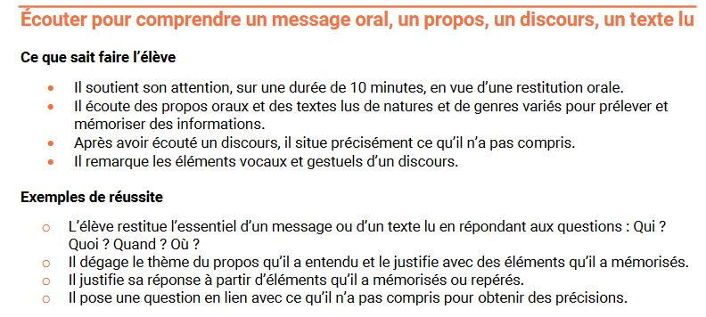

Slide 33
Phase 1II: Exemples de démarches
A. Des démarches favorisant la maîtrise de la langue orale
B. Présentation de la démarche d’Isabelle Thomas

Slide 34
A. Une démarche pour apprendre à raconter: la démarche narramus
Les 4 cibles de compétences évoquées par Cèbe et Goigoux
Compétences narratives en réception
2) Compétences narratives en production
3) Compétences lexicales et syntaxiques
4) Compétences inférentielles

Slide 35
B. La démarche A.I.L.E Reprenant les travaux de Jacqueline Picoche
L’atelier de compréhension de mots
Un travail de questionnement collectif en atelier à partir d’un mot
Question rituelle « Que veut dire forêt?» (par exemple)
Déballage oral des propositions des enfants
II) Consensus à trouver sur ce qu’est vraiment ou ce que n’est pas la forêt.
Lecture de la définition du mot si elle est jugée pertinente par le maître
Démontage du mot pour en découvrir les composantes morphologiques, étymologiques ou orthographiques
III) Trace écrite

Slide 36
La séquence de vocabulaire
2 × 20 mn chaque semaine
Séance 1 Question rituelle « A quoi vous fait penser le mot manger?» (par exemple)
Déballage oral des propositions des enfants
Séance 2 Tri, classification des mots disponibles
Travail de catégorisation, travail intuitif d’hyperonymie
Séance 3 Création de phrases selon les catégories du mot choisi
« Qui mange quoi? / Qui mange où? / Qui mange avec qui?/ Qui mange comment? …. »
Travail de substitution de mots qui génère des transformations en cascade

Slide 37
La séquence de vocabulaire
2 × 20 mn chaque semaine
Séance 4 Travail sur les mots
Dérivation, substitution, synonymie, antonymie
Production de nouvelles phrases
Séance 5 Trace écrite de la séquence
Tableau récapitulatif des mots recueillis (sous forme de pétale par exemple)
Trace écrite sous forme de phrases ou d’un texte associé à une consigne particulière: « Raconte un banquet. », par exemple.
Lecture d’un texte qui évoque la thématique étudiée.

Slide 38
Exemple de trace (site de lutin bazar)

Slide 39
Se référer au site vocanet.fr
L'enseignement systématique du vocabulaire une urgence pédagogique et sociale
Pour un enseignement non pas occasionnel ni livré à l'improvisation ni subordonné à la lecture, mais conçu comme une discipline à part entière au même titre que la grammaire ou le calcul
Rappels importants dès l’entrée sur le site

Slide 40
exemple travail de recherche autour de « vendre-acheter »

Slide 41
Production de phrases
Manipulations lexicales

Slide 42
Production Ecrite

Slide 43
Lecture-plaisir offerte en fin de parcours
Ou vidéo proposée
http://vocanet.fr/index.php/listes/14-fiches-j-picoche/cm1/20-acheter-et-vendre

Slide 44
Des listes de mots proposés
CM1
A chaque mot, des outils pour le maître
Une fiche-guide
Une vidéo
Une fiche Vocalire
Un récit récréatif bref
Des fiches témoignages
CM2

Slide 45
C. La démarche de Danièle Loussayre-Luppi « L’atelier de langue orale au cycle 3 »

Slide 46
Danièle Loussayre-Luppi rappelle les enjeux scolaires de l’apprentissage de la maîtrise de la langue orale
Accéder à la compréhension des cours, des consignes
« Un niveau de langue élevé est une bonne prédiction de réussite scolaire. » Agnès Florin, Développement du lexique et aide aux apprentissages, 2010
Donner du sens aux concepts et notions présentés en classe
Elaborer sa pensée et accéder à l’abstraction, grâce à la verbalisation
Développer des compétences plus transversales: l’écoute, l’attention, la mémorisation

Slide 47
Danièle Loussayre-Luppi rappelle les enjeux sociaux de l’apprentissage de la maîtrise de la langue orale
Développer un sentiment d’appartenance à un groupe
Développer d’autres compétences telles que l’écoute, une communication non violente

Slide 48
Deux types d’oral
Oral de communication (pour échanger et interagir en situation)
Oral d’élaboration ( instrument cognitif qui permet le travail de la pensée: réfléchir, raisonner, problématiser)
D’où l’importance de:
Étayer les connaissances lexicales et syntaxiques
Construire des situations pédagogiques qui vont permettre l’exercice d’un oral réflexif

Slide 49
Danièle Loussayre-Luppi revient sur des pratiques existantes: exposés, débats interprétatifs, débats d’opinions
Des pratiques langagières centrées sur des structures langagières enseignées
Des pratiques qui prennent en compte la notion de prise de parole en groupe, et l’apprentissage du dialogue au sein d’un groupe et du respect de règles éthiques
Mais, ces outils sont-ils suffisamment transférables? Est-ce une véritable pratique de l’expression personnelle? Répondent-ils à eux-seuls aux besoins des élèves les plus pénalisés dans la maîtrise de la langue?
Que faire en amont de ces genres scolaires alors?

Slide 50
L’atelier de langue orale au cycle 3
Principes:
Un mot doit être entendu et répété plusieurs fois et son sens explicité, d’où un enseignement du lexique réflexif, ritualisé, fréquent et un temps nécessaire d’expérimentation.
Il faut lier vocabulaire et syntaxe car l’environnement syntaxique dirige le sens d’un mot (cf. Comment enrichir sa langue, J.Picoche, Nathan 2013)

Slide 51
Organisation:
Un temps fixe, une fois par semaine
Une modalité plus réservée aux disciplines en début de cours pour s’assurer de la compréhension du vocabulaire
Une autre modalité pour le lexique des consignes, transversal et commun à toutes les disciplines

Slide 52
Rappels importants au début du 1er atelier
Le français est une très belle langue, à parler avec ambition et hauteur.
La maîtrise de la langue nous permet de mieux comprendre le monde, pour ne pas être manipulé ou fragilisé.
Maîtriser la langue est un levier contre la violence physique, démonstration d’une incapacité à savoir s’exprimer.
La langue nous est commune et nous lie.
La beauté de notre langue passe par le respect des règles du « dire » (diction, juste accentuation, liaisons)
Savoir parler dans une langue soutenue est un facteur d’insertion sociale et professionnel.
Cela s’acquiert et chacun peut y parvenir!

Slide 53
Atelier hebdomadaire
1) Le maître lit une partie de l’histoire, sans support écrit en montrant les images.
2) Lecture indirecte
3) Recherche orale sur les mots:
Synonymes / mots de la même famille/ construction de phrases/ définition/
4) Trace écrite à réaliser
= constitution d’un stock lexical
5) Evaluation orale à effectuer au début de chaque séance, sur 7-8 élèves interrogés.

Slide 54
Exemple de fiche

Slide 55
Evaluation: - Une phrase restituée en mémoire auditive - définir un mot - donner un mot de la même famille - Construire une phrase avec une structure syntaxique ou un mot
Pour évaluer la qualité des constructions de phrases:
Présence ou non de connecteurs et usage approprié
Concordance des temps
Usage éventuel du passé simple
Présence de structures syntaxiques complexes
Richesse lexicale
Pertinence au niveau du sens

Slide 56
Exemple de grille pour les élèves

Slide 57
évaluations en classe de cm2 1) diagnostique novembre 2011 2) mai 2012

Slide 58
Séance sur le lexique disciplinaire, un rituel incontournable
Pour consolider la compréhension, en début de séquence ou de cours, il s’agit de s’approprier le lexique, les termes utilisés.
Démarche similaire à la séance hebdomadaire à partir d’un lexique disciplinaire

Slide 59
Exemple

Slide 60
Séance sur le lexique des consignes (en fonction des rencontres de ces mots)
Travail autour des termes récurrents retrouvés de façon transversale
Démontrer Classer Relier Repérer Qualifier une situation, une personne Qualifier un concurrent Être qualifié pour Comparer Inventer une histoire | Rédiger Expliquer Justifier la réponse Décrire Imaginer Définir Tracer Compléter Construire Proposer Convertir | Une relation Une cause Une conséquence Résumer Déduire d’un total Déduire de ces éléments que Répartir Départager Différencier Une sphère | Un hémisphère Une intersection Un intervalle Un croisement Consécutif Opposé Un parallèle Une parallèle Un schéma Narrer Croissant*décroissant

Slide 61
Merci pour votre écoute, pour votre collaboration…

